Slide 1
架构模式&设计模式

Slide 2
架构定义
软件架构包括对软件系统的组织的一系列重大决定
  系统组成的结构元素及其接口的选择
  在这些元素之间的协作中指定的行为
  这些结构和行为元素组成为更大的子系统
  引导组织的架构风格

Slide 3
架构归纳
很多系统有相似的解决方案
  多个解决方案的共同点?
  什么样的变化可以区分?
  我们应该什么时候使用一种特殊的方法?
  我们应该如何应用和定制一个特定的方法?

Slide 4
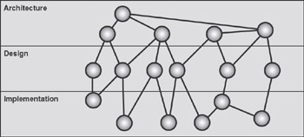
架构、设计和实现

Slide 5
架构模式
架构模式是软件系统的一个成熟的结构组织方案
  一组预定义的子系统及其职责
  组织他们之间关系的规则和准则
  Example: Model-View-Controller

Slide 6
模式特点
模式解决了一个经常性的设计问题
模式文档可以提供良好的设计经验
模式提供了通用的概念和易理解的设计原则
模式是记录软件体系结构的一种手段
模式通过以定义属性支持软件的构造

Slide 7
模式架构
Context:一种引起问题的情境
Problem:在该上下文中出现的经常性的问题
  解决方案必须满足的需求
  要考虑的约束
  解决方案应该拥有的属性
Solution: 问题的解决方案
  组件和关系的结构
  运行时的行为（动态的）

Slide 8
设计模式vs. 架构模式
设计模式提供了一个用于细化子系统或组件的方案
  Examples：观察者，策略，抽象工厂，代理…
设计模式在规模上比架构模式小
  不能影响软件系统的基本结构
  只影响一个单一的子系统
  有助于实现架构模式

Slide 9
架构模式
分布式
事件驱动
基于框架
批处理
管道过滤器
中心仓库
黑板
解释器
基于规则
层次
MVC
IR中心
包容
一次性

Slide 10

Pattern:Layers

Slide 11
层次模式
层次（分层）模式用于构建可以分解为多组子任务的应用，每组子任务是应用中一个特定层次的抽象
  每一层向上一层提供服务
  每一层中的服务通过使用（下一个）下层的服务来实现
  通过同步过程调用来完成服务
Notes:
分层（Layer）模式是最常见的一种架构模式。
分层描述的是这样一种架构设计过程：从最低级别的抽象开始，称为第1层。这是系统的基础。通过将第J层放置在第J-1层的上面逐步向上完成抽象阶梯，直到到达功能的最高级别，称为第N层。
因而分层模式就可以定义为：将解决方案的组件分隔到不同的层中。每一层中的组件应保持内聚性，并且应大致在同一抽象级别。每一层都应与它下面的各层保持松散耦合。
分层模式的关键点在于确定依赖：即通过分层，可以限制子系统间的依赖关系，使系统以更松散的方式耦合，从而更易于维护。
对系统进行分层有如下基本原则：
— 可见度。各子系统只能与同一层及其下一层的子系统存在依赖关系。
— 易变性。最上层放置随用户需求的改变而改变的元素。最底层放置随实施平台（硬件、语言、操作系统、数据库等）的改变而改变的元素。中间的夹层放置广泛适用于各种系统和实施环境的元素。如果在这些大类中进一步划分有助于对模型进行组织，则添加更多的层。
— 通用性。一般将抽象的模型元素放置在模型的低层。如果它们不针对于具体的实施，则倾向于将其放置在中间层。
— 层数。对于小型系统，三层就足够了。对于复杂系统，通常需要5-7层。无论复杂程度如何，如果超过10层，就需要慎重考虑了。层数越多，越需慎重。
常见的分层架构模式:
1．客户端-服务器模型（Client-Server，C/S）。
2．三层模型：用户表示层、业务逻辑层、数据层。
3．多层结构的技术组成模型：表现层、中间层、数据层。
4．网络系统常用三层结构：核心层、汇聚层和接入层。
5．RUP典型分层方法：应用层、专业业务层、中间件层、系统软件层。
6．基于Java的B/S模式系统结构：浏览器端、服务器端、请求接收层、请求处理层。
7．某六层结构：功能层（用户界面）、模块层、组装层（软件总线）、服务层（数据处理）、数据层、核心层。

Slide 12
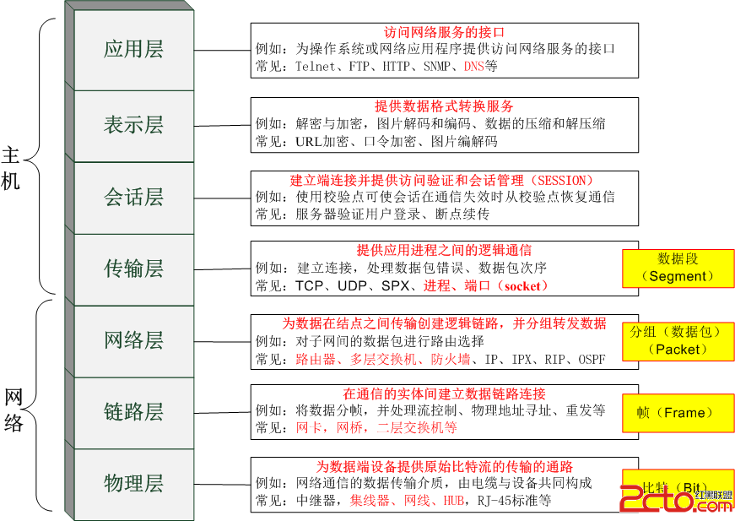
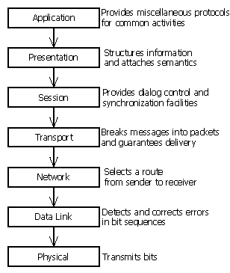
层次模式
Example:网络协议
  ISO开放系统互连七层模型
  TCP/IP

Slide 13
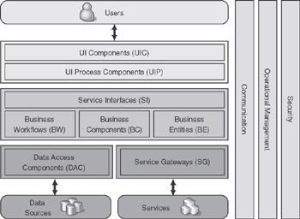
Three-Layered Enterprise Application

Slide 14
Three-Layered Enterprise Application
Presentation Layer
  表示层提供了应用程序的用户界面（用户界面）。通常情况下，这涉及到智能客户端交互的Windows窗体的使用，以及基于浏览器的互动ASP.NET技术。
Business Layer
  业务层实现了应用程序的业务功能。通常是由使用一个或多个支持.NET编程语言实现的多个组件组成。
Data Layer
  数据层提供对外部系统的访问，如数据库。

Slide 15
Pattern: Model-View-Controller

Slide 16
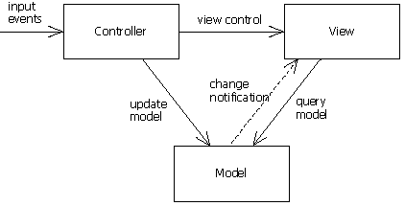
MVC模式
将一个交互式应用程序划分为三个组件
Model:模型：核心功能和数据
Views:视图：向用户显示信息
Controllers:控制器：处理用户输入

Slide 17
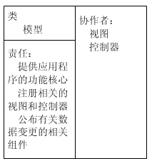
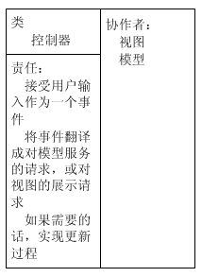
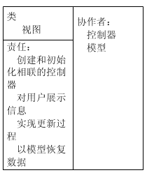
MVC模式

Slide 18
MVC模式
多个图形用户界面
模型独立于多种数量和种类的图形用户界面
易于实现‘look and feel’
通知的一致性
  使用观察者设计模式
Examples:
  Smalltalk语言
  页面展示
  文档视图架构的应用程序

Slide 19
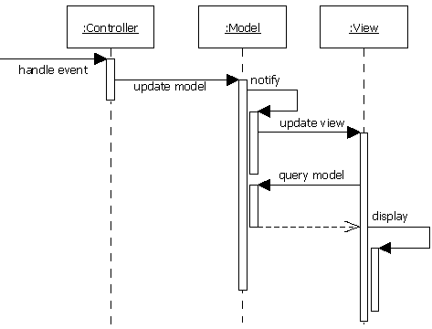
MVC模式

Slide 20
Pattern: Client-Server

Slide 21
CS模式
服务器组件为多个客户提供服务
客户端组件请求来自服务器组件的服务
请求都是通过过程和机器边界来完成
  使用一些进程间通信的机制
  跨过程或机器边界的分层体系结构
服务器一直处于激活状态，监听客户端的请求
Examples:
  远程数据库访问
  远程文件系统
  多层信息系统
  Web应用程序

Slide 22
Pattern: Master-Slave

Slide 23
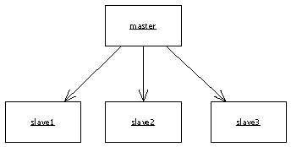
主从模式
主从模式支持容错和并行计算。
主组件分配工作到相同的从属组件，并根据从属组件返回的数据计算最终结果。
Examples:
  过程控制
  嵌入式系统
  大规模并行计算
  容错系统

Slide 24
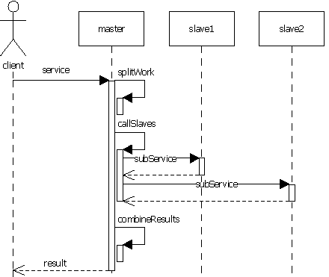
主从模式

Slide 25
主从模式
‘Divide and conquer’ model
  当主组件出错时，整个系统出错
从实际工作中分离协作
从属组件是孤立的，没有共享的状态
从属组件可以并行工作
有可能的问题：主从之间的通信延迟
  如：在硬实时系统中
问题必须分解
应用领域：
  容错
  并行计算
  计算精度

Slide 26
Pattern: Pipe-Filter

Slide 27
管道过滤器模式
为产生数据流的系统提供了结构
每个处理步骤被封装在一个过滤器组件中
数据通过相邻过滤器之间的管道传递
  管道处理缓冲和同步
Examples:
  编译器
  UNIX的shell命令

Slide 28
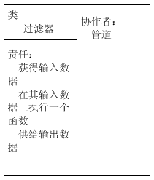
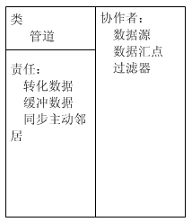
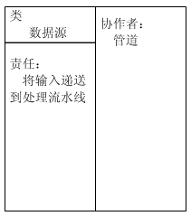
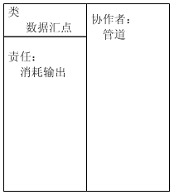
管道过滤器模式

Slide 29
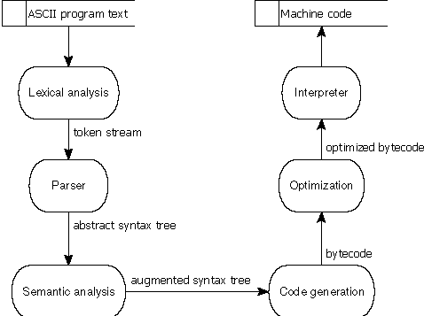
管道过滤器模式
ASCII码的程序文本
机器码
词法分析
解释器
记号流
优化后的字节码
程序分析器
优化
抽象语法树
字节码
参数化语法树
语义分析
代码生成

Slide 30
Pattern: Broker

Slide 31
中介模式
用于结构解耦组件交互的远程服务调用的分布式软件系统
中介组件负责协调通信
  转发请求，发送结果和异常
服务器将它们的功能（服务+特性）发布给中介服务器
客户请求中介的服务
中介将请求重定向到其注册的合适的服务

Slide 32
中介模式
中介模式允许动态更改、添加、删除和重新定位对象
对于开发人员来说分发是透明的
需要有标准化的服务描述
当两个中介互操作时，桥是用来隐藏实现细节的可选组件
Examples:
  CORBA（公共对象请求代理体系结构）的异构的面向对象系统之间的合作
  Web services

Slide 33
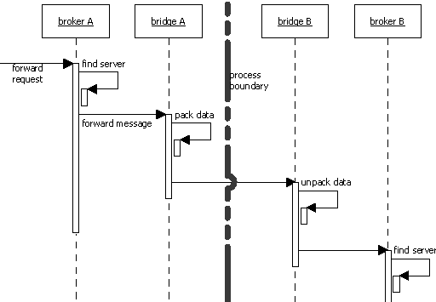
中介模式

Slide 34
Pattern: Peer-2-Peer

Slide 35
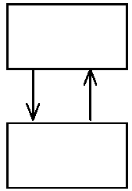
对等模式
对称客户端-服务器模型
  客户端从服务器请求服务
  服务器可以通知某些事件的客户端
  每一端都可以作为客户端角色、服务器角色、客户端和服务器角色
  可以动态变更角色
客户端和服务器通常是多线程的
服务器可以是隐式的
  如：使用连接流
多客户端可能需要被通知
  例如，发布者/订阅者模式
Examples:
  多用户应用程序（如：绘图板）
  P2P文件共享

Slide 36
Pattern: Event-Bus

Slide 37
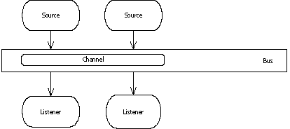
发布者/订阅者模式
发布者发布消息给一个特殊通道
订阅者监听某个特殊通道
当有可用消息时，订阅者会得到通知
消息的生成与通知是异步的
通道是可隐藏的
  如：使用事件模式

Slide 38
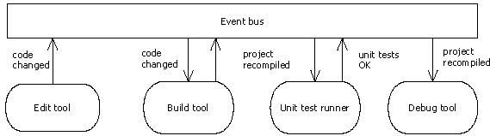
发布者/订阅者模式
Examples:
  过程监控
  交易系统
  软件开发环境

Slide 39
Pattern: Blackboard

Slide 40
黑板模式
有助于处理那些没有确定性解决方案策略的问题
  整理一些专门的子系统的知识，以建立一个可能的部分或近似的解决方案
所有组件都可以访问一个共享的数据存储（黑板）
组件产生新的数据对象，并把这些对象添加到黑板上
组件查找在黑板上的特定类型的数据
  通过模式匹配找到这些数据

Slide 41
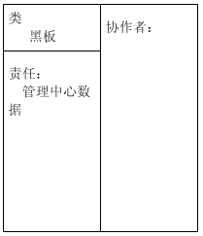
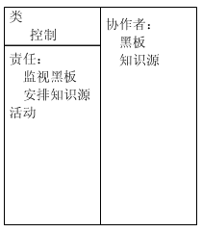
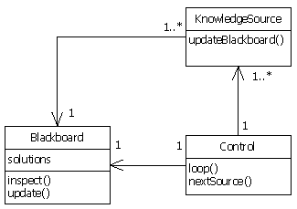
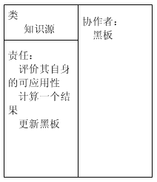
黑板模式

